Slide 1

Compiladores
Análisis sintáctico descendente predictivo parte 2
Carlos Andrés Arbeláez Velásquez
carlos.arbelaez3328@uco.net.co
Facultad de Ingenierías

Slide 2

La recuperación de errores en Analizadores Descendentes

Slide 3
La recuperación de errores
Como ya se ha experimentado, los analizadores sintácticos descendentes del tipo predictivo tienen problemas para identificar errores adicionales posteriores al primer error, pues el esquema de predicción y coincidencia se ve afectado.
Una de las estrategias más comúnmente usadas para abordar la situación es cocida como modo pánico, y consiste en desechar el no terminal que este siendo analizado, y/o avanzar en la cadena hasta encontrar un punto donde se pueda continuar el análisis sintáctico.

Slide 4
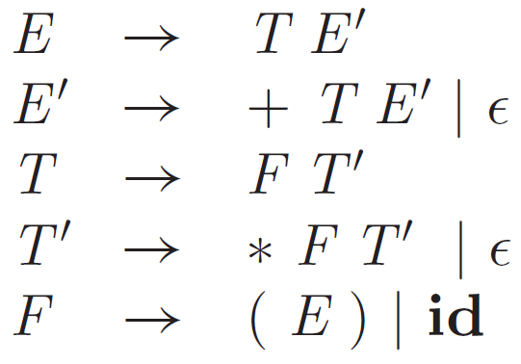
Ejemplo de clase anterior
Considere la gramática:
A través de los conjuntos PRIMERO Y SIGUIENTE se logra la tabla de análisis sintáctico

Slide 5
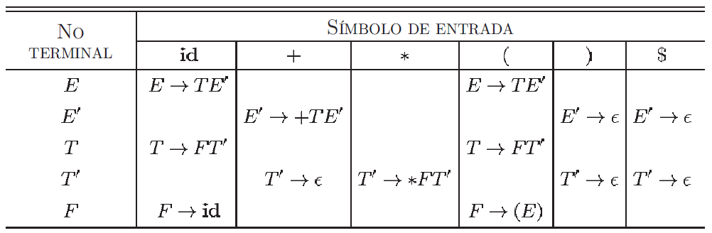
Tabla de análisis sintáctico

Slide 6
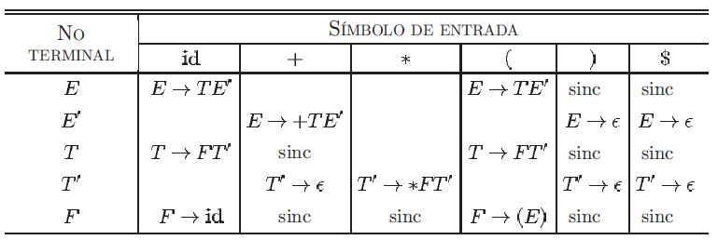
Tabla de sincronización
Si el analizador sintáctico busca la entrada M[A, a] y descubre que está en blanco, entonces se omite el símbolo de entrada a. Si la entrada es “sinc”, entonces se toma el no terminal que está en la parte superior de la pila, en un intento por continuar con el análisis sintáctico. Si un token en la parte superior de la pila no coincide con el símbolo de entrada, entonces sacamos el token de la pila

Slide 7
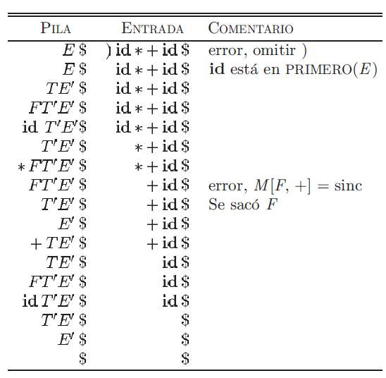

Slide 8
El análisis sintáctico ascendente

Slide 9
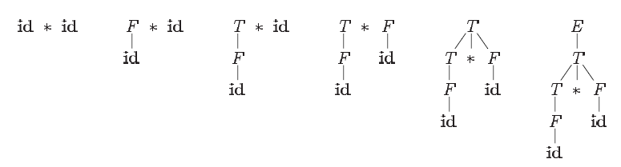
Ejemplo 1
Considere las siguiente gramática, cadena y árbol de derivación
E -> E + T
E -> T
T -> T * F
T -> F
F -> ( E )
F -> id
Cadena: id * id

Slide 10
El análisis sintáctico ascendente
Un análisis sintáctico ascendente corresponde a la construcción de un árbol de análisis sintáctico para una cadena de entrada que empieza en las hojas (la parte inferior) y avanza hacia la raíz (la parte superior)

Slide 11






Entrada
Gramática:
1. E -> E + T
2. E -> T
3. T -> T * F
4. T -> F
5. F -> (E)
6. F -> id
Pudo ser T en E…
Pero así no se podría llegar al símbolo inicial E, pues no hay ninguna producción que inicie por E*

Slide 12
¿Como funciona?
Podemos considerar el análisis sintáctico ascendente como el proceso de “reducir” una cadena w al símbolo inicial de la gramática.
En cada paso de reducción, se sustituye una subcadena específica que coincide con el cuerpo de una producción por el no terminal que se encuentra en el encabezado de esa producción.
Las decisiones clave durante el análisis sintáctico ascendente son acerca de cuándo reducir y qué producción aplicar, a medida que procede el análisis sintáctico.

Slide 13
¿Como funciona?
Por definición, una reducción es el inverso de un paso en una derivación. Por lo tanto, el objetivo del análisis sintáctico ascendente es construir una derivación en forma inversa

Slide 14



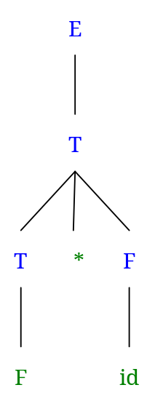
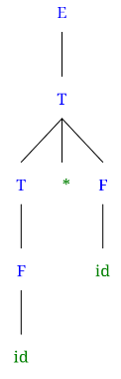
2
1. E -> E + T
2. E -> T
3. T -> T * F
4. T -> F
5. F -> (E)
6. F -> id
3
6
4
6
Se deriva por el termino más a la derecha

Slide 15
Análisis sintáctico LR
Hace referencia un tipo de análisis sintáctico ascendente en donde la cadena de entrada se analiza de izquierda (Left) a derecha, mientras que el proceso de derivación se realiza por la derecha (Right), pero de forma inversa a través de la aplicación de reducciones.

Slide 16
Análisis sintáctico de desplazamiento-reducción
Hace referencia un tipo de análisis sintáctico, donde se desplazan símbolos de entrada la cadena de entrada (en una exploración de izquierda a derecha) hacia una pila, hasta que allí exista una subcadena (llamada handler o mango), tal que pueda que ésta pueda ser reducida mediante la aplicación de una producción apropiada
El analizador sintáctico repite este ciclo hasta que haya detectado un error, o hasta que la pila contenga el símbolo inicial y la entrada esté vacía

Slide 17
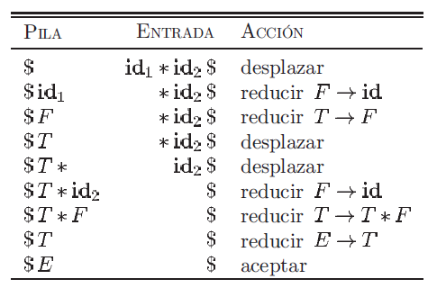
Análisis sintáctico de desplazamiento-reducción
Gramática:
1. E -> E + T
2. E -> T
3. T -> T * F
4. T -> F
5. F -> (E)
6. F -> id
Nótese que en el paso 4 no se hizo reducción aplicando la producción 2, pues ese paso no lleva a lograr una reducción al símbolo inicial E

Slide 18
Análisis sintáctico de desplazamiento-reducción
Las operaciones que se aplican en este método son:
Desplazar. Desplazar el siguiente símbolo de entrada y lo coloca en la parte superior de
la pila.
Reducir. El extremo derecho de la cadena que se va a reducir debe estar en la parte superior
de la pila. Localizar el extremo izquierdo de la cadena dentro de la pila y decidir con
qué terminal se va a sustituir la cadena.
Aceptar. Anunciar que el análisis sintáctico se completó con éxito.
Error. Descubrir un error de sintaxis y llamar a una rutina de recuperación de errores

